Slide 1
富山大学 ３つの改革
～仕事と子育て 安心して両立できる医局へ～
富山大学耳鼻咽喉科頭頸部外科

Slide 2
はじめに
富山大学耳鼻咽喉科頭頸部外科医局は、総勢22名（うち大学勤務は非常勤を含め13名）という小規模な組織であり、だからこそ
一人ひとりが欠かすことのできない大切な存在です。
限られた人員体制の中でも、すべてのスタッフが安心して
働き続けられる環境づくりを目指し、医局員全員で意識改革に
取り組んでいます。
本日は、2025年に初めて導入した当医局の3つの取り組みについてご紹介します。

Slide 3
その① 355日カレンダー
長期休暇の取得推進！

Slide 4
医局員のお悩み①
年5日の有給も消化できないまま3月になっちゃった・・・
外来と手術の予約がいっぱいで休める日がない！
最後に家族と旅行に行ったのはいつだっけ？
上級医が休まず働いているので休みづらい・・・

Slide 5
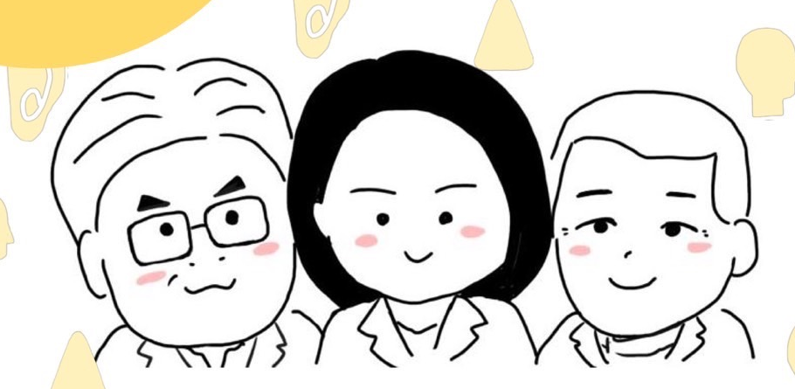
医局員のお悩み①
改革！！
年5日の有給も消化できないまま3月になっちゃった・・・
外来と手術の予約がいっぱいで休める日がない！
最後に家族と旅行に行ったのはいつだっけ？
上級医が休まず働いているので休みづらい・・・

Slide 6
その① 355日カレンダー
1年に2回、連続した1週間の長期休暇を取得することを
大学勤務の医師全員に義務づけ

Slide 7
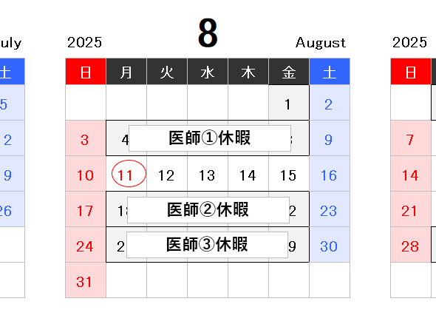
1年間は
355日です
Notes:
カレンダーの画像

Slide 8
その① 355日カレンダー
時季指定年次有給休暇（お盆休みの代休）5日間と、通常の有給休暇
5日間（企業としての取得義務）を充てる
年度初めにあらかじめ取得時期を決定し、手術枠・外来枠を閉じて
おく
小学生以上のお子さんがいる家庭は、なるべく優先的に夏休み期間で取得できるよう調整
この10日間以外にも休暇取得は可能

Slide 9
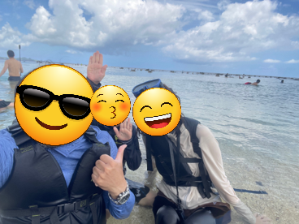
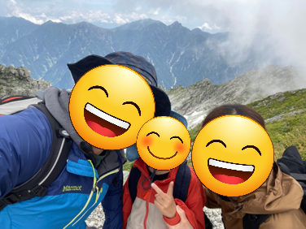
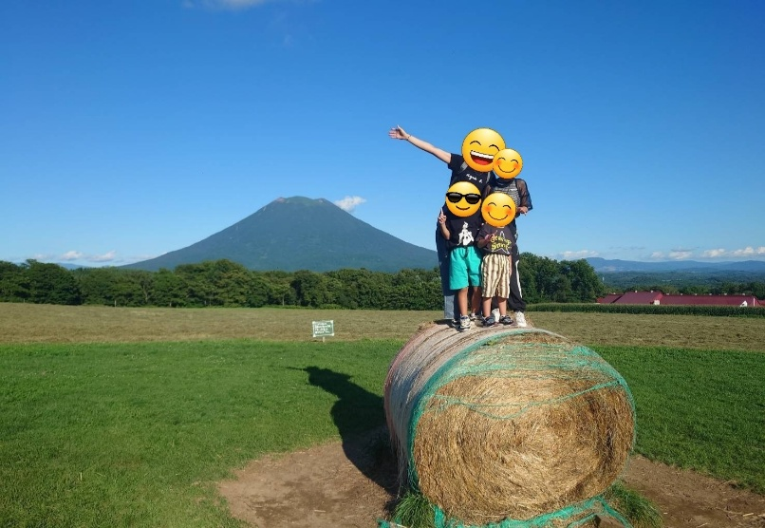
海も山も大自然を満喫
貴重な子供との夏休み。
いろいろ経験してもらうため
石垣4泊の翌週に立山登頂。
初めての飛行機！
子供たちを初めて北海道へ！
大喜びでパパの株も上がりました。

Slide 10
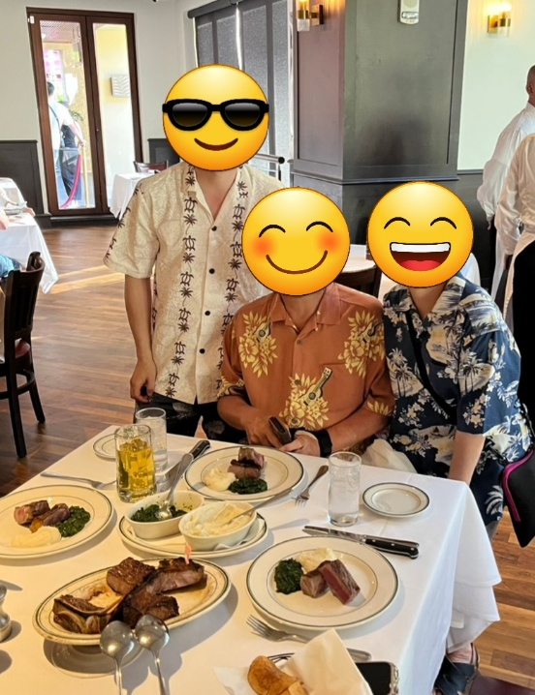
父親の退職旅行に同行
長期休みを取れる環境となったことで安心
してもらえた。
親孝行になっていたら良いなと思う。
休み中のサポート体制もよく、みんなでカバーし合う感じがとても良かった。
下の先生が休み後にとてもリフレッシュした顔をしていた。 皆のモチベーションが上がったように感じる。
〇〇先生のあんな笑顔をみたのははじめて！（外来看護師より）

Slide 11
その② 男性医師の育休取得
当医局はじめての事例！

Slide 12
医局員のお悩み②
医師Aは常勤1名＋非常勤の総合病院で常勤医師として勤務
第一子が誕生する予定であり、1か月の育休の取得を希望
これまで男性医師が育休を取得した前例がない
育休取得中の期間の外来・手術などどうすれば？

Slide 13
医局員のお悩み②
改革！！
医師Aは常勤1名＋非常勤の総合病院で常勤医師として勤務
第一子が誕生する予定であり、1か月の育休の取得を希望
これまで男性医師が育休を取得した前例がない
育休取得中の期間の外来・手術などどうすれば？

Slide 14
その② 男性医師の育休取得
医局の人員不足により、育休取得期間中に代理の常勤医師を派遣できなかった
外来や手術は予約を調整しつつ、非常勤医師でカバー
医局から近隣医療機関に、育休期間中の救急患者の対応について協力を依頼
近隣の開業医への周知、配慮を依頼

Slide 15
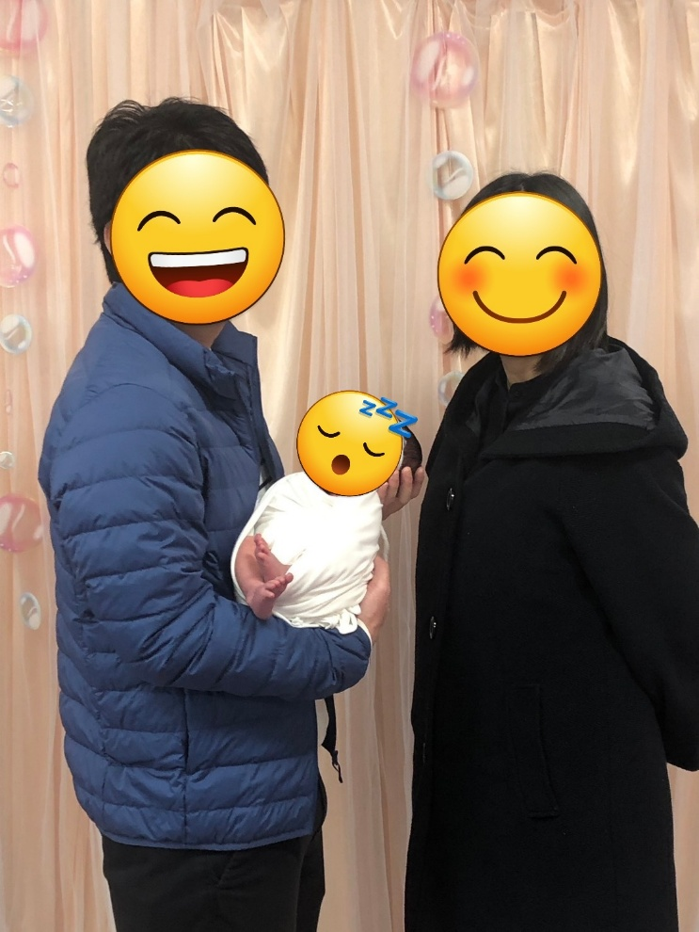
育休を取得して
育休の相談をした時に、教授をはじめほとんどの先生が温かい言葉をかけてくれた。
非常勤の先生や近隣医療機関の先生方に育休時の対応を快く引き受けていただき、ありがたかった。
非常に短い新生児期において、大変なことや嬉しいこともリアルタイムで共有することができた。
パートナーの体調不良時に、1人でも育児ができるようになった。
産後の不安な時期に一緒にいてくれて助かった。（奥様より）

Slide 16
その② 男性医師の育休取得 今後の課題
1か月だけでなく、さらに長期の育休取得を
予定日通りの出産とならなかった場合にもスムーズに育休取得が
できるような調整を

Slide 17
その３ 非常勤医師への支援
研究も両立！

Slide 18
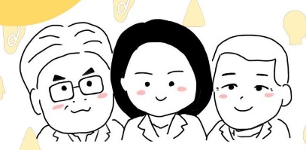
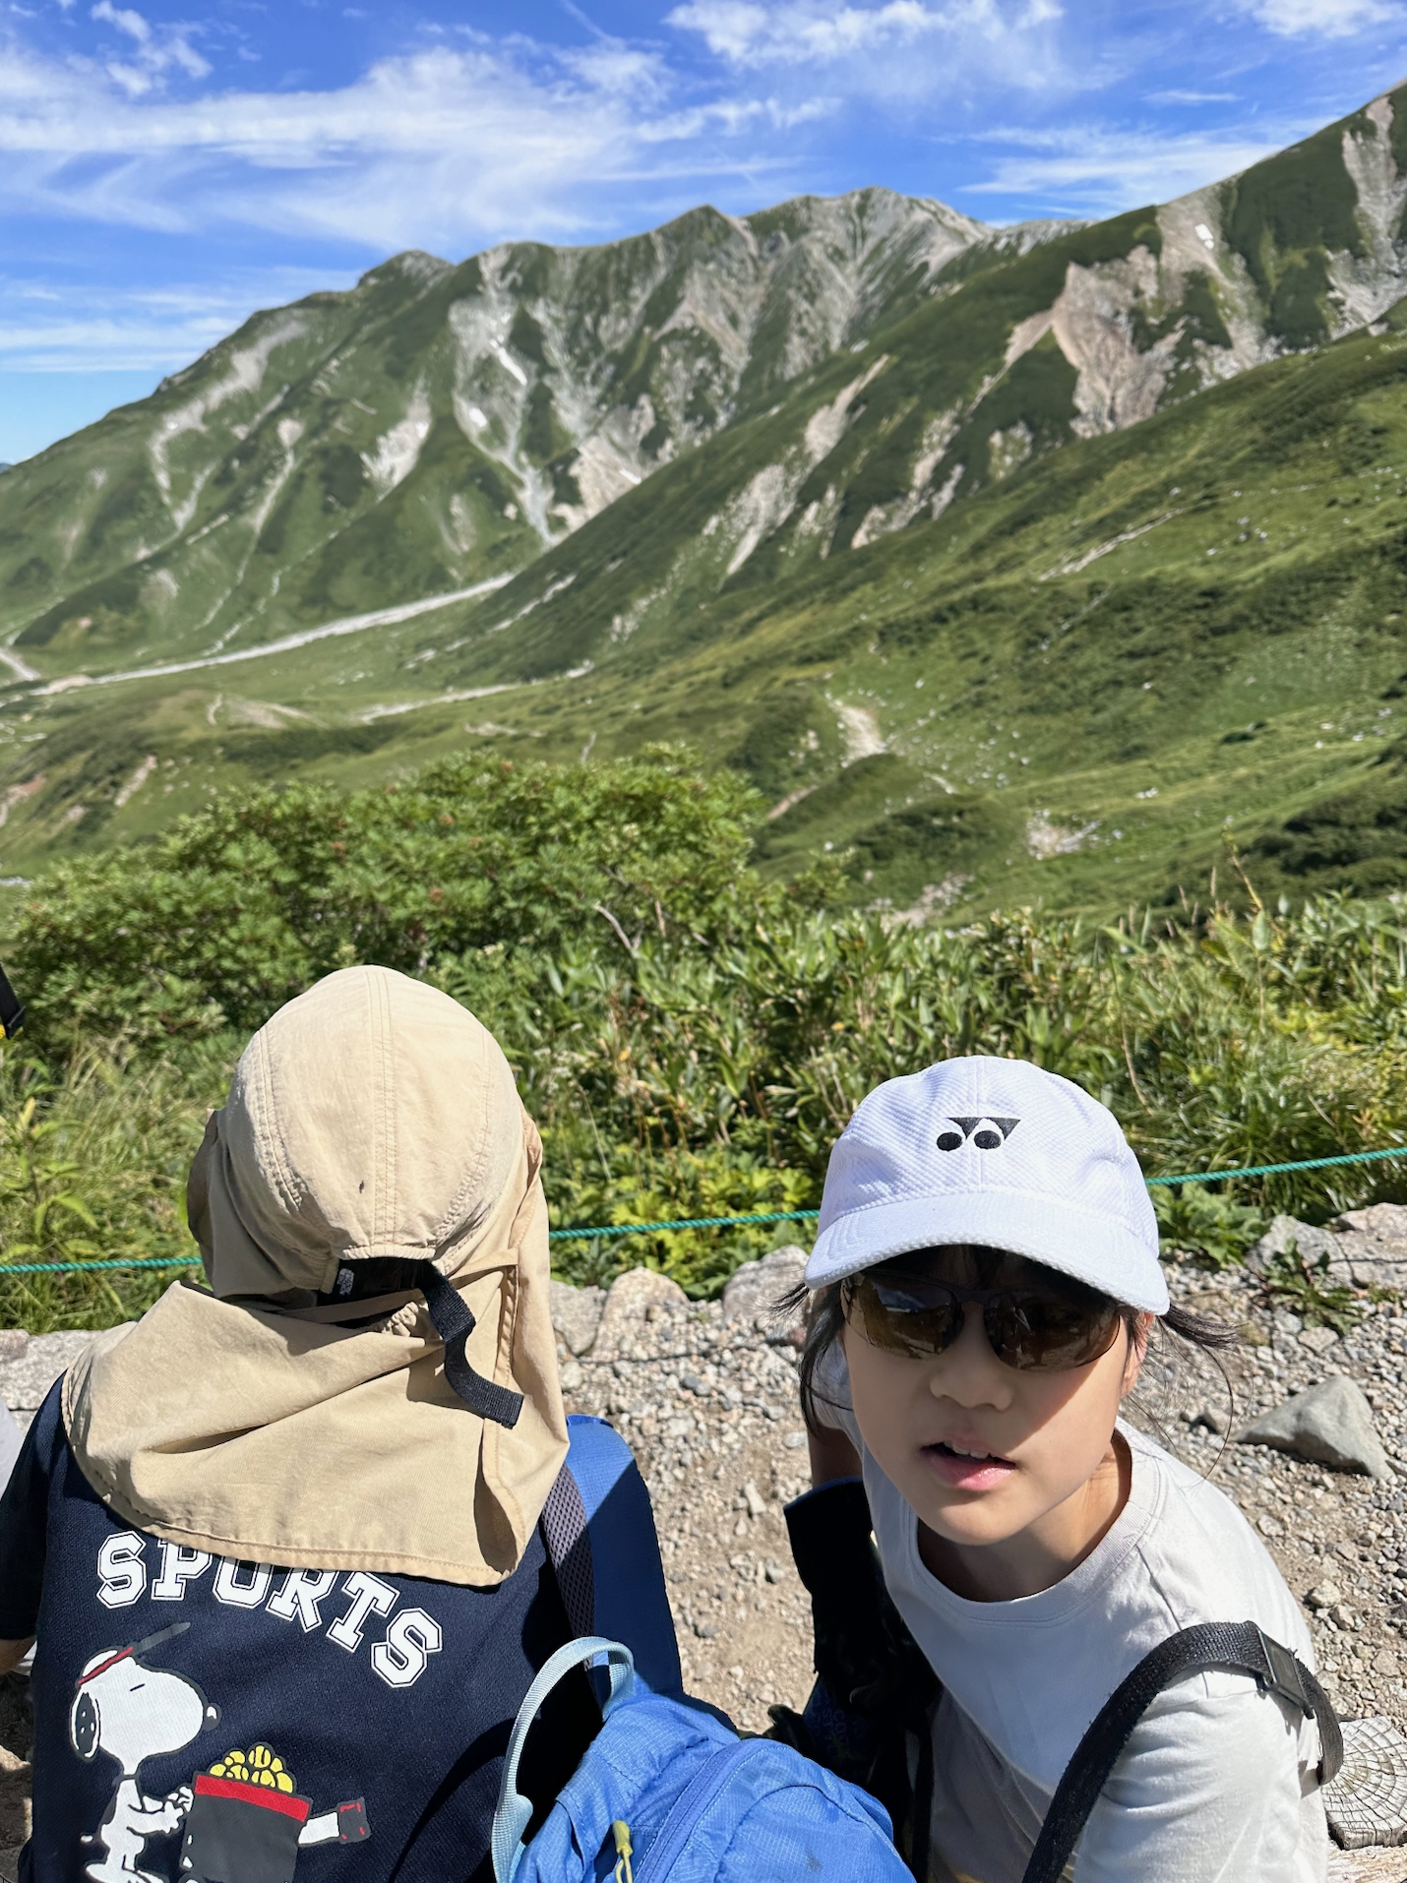
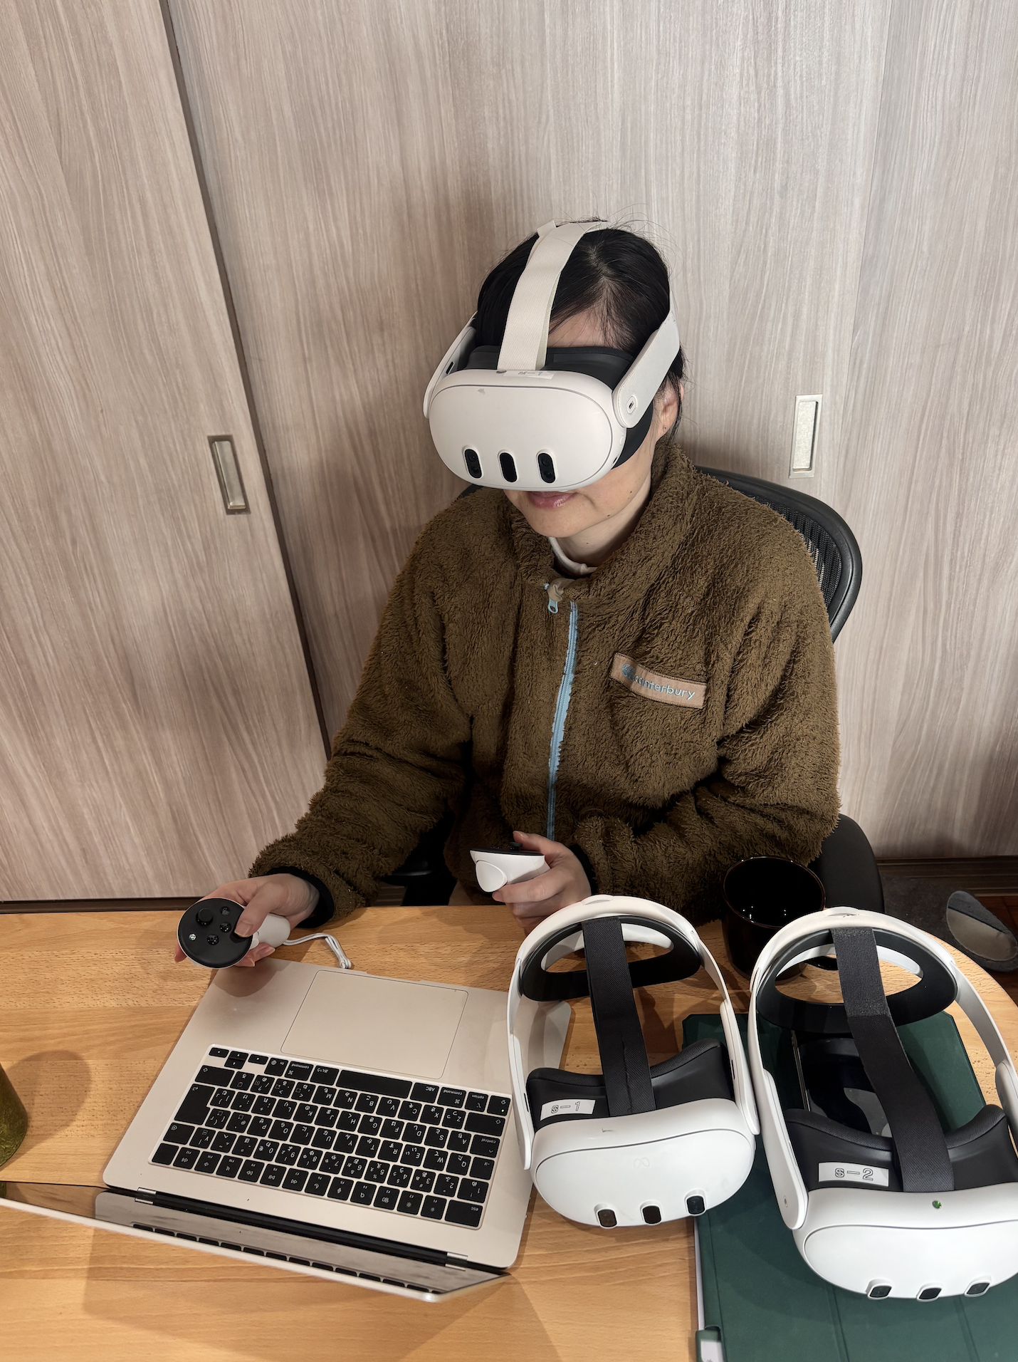
その③ 時短でも研究を！
B医師 現在4人のお子さんの子育て中
大学病院には週3回半日勤務
外来業務をしながら臨床研究も並行して実施
限られた時間の中でもサブスペシャリティの確立へ
夕方や週末は子供の送迎で忙しいので、今の勤務体系でやりくり
しています。自宅でも開発作業をしています。
VR研究開発者、アプリ開発者として他大学とも共同研究を進めて
います。

Slide 19
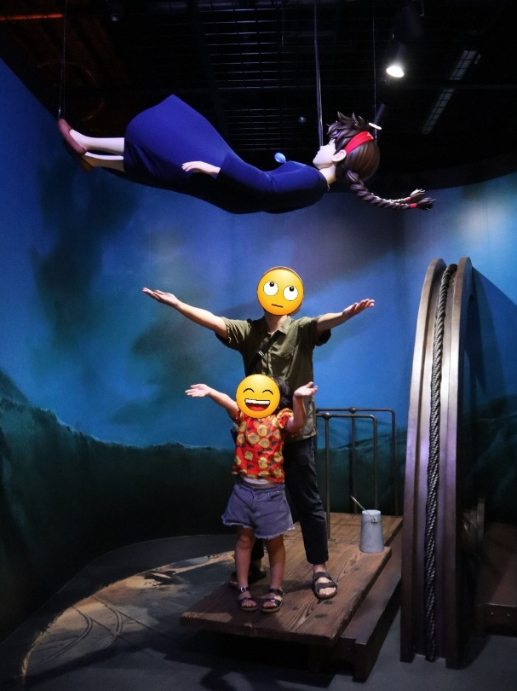
その③ 大学院生への支援
大学院生はオンコール・当直免除
外勤先の希望を優先（時間・距離・給与面）
研究時間を確保できるような業務配置
大学院生C医師
大学院の講義や研究に専念しながら、土日は子供と
出かけて思い出をたくさん作ることができています！

Slide 20
さいごに
人事調整を担う医局長の負担は決して小さくありませんが、
医局員（特に上司）の意識改革を進めながら、
「お互い様」の精神で力を合わせて取り組んでいます。
人数が少ないからこそ、一人ひとりの工夫と協力が大きな力になります。 私たちは、小規模でも“なんとかなる”ことを実感しながら、これからもより良い医局づくりを進めていきます。

Slide 21
ご拝読いただき
ありがとうございました

